Slide 1



Slide 2





Slide 3


Slide 4


Hôm nay là sinh nhật của bố mình! Các bạn hãy giúp mình đi mua những đồ dùng để chuẩn bị một buổi tiệc sinh nhật bất ngờ cho bố nhé!

Slide 5


3
2
1

Slide 6



Em và các bạn cùng thực hành đo thời gian, tính vận tốc và quãng đường đi bộ trên sân trường.

Slide 7

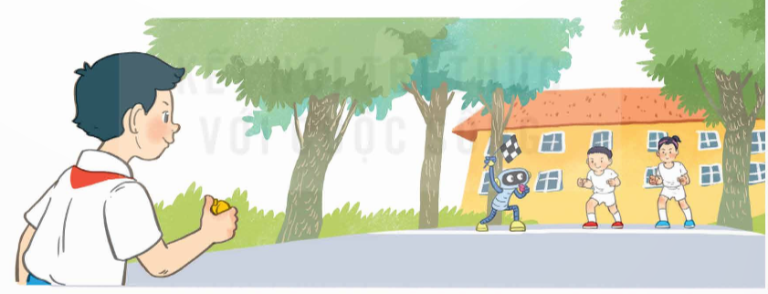
1
Em hãy ghi lại thời gian đi bộ quãng đường 40 m của mỗi bạn vào bảng 1.
Bảng 1
Tên | s (m) | t (giây)
 | 40 | 31
 | 40 | ?
 | 40 | ?
35
28

Slide 8

3
2
1

Slide 9
2
Em hãy ghi lại thời gian đi bộ một vòng quanh sân của mỗi bạn vào bảng 2.
Bảng 2
Tên | t (giây)
 | 31
 | ?
 | ?
Việt
Mai
35
Nam
28

Slide 10


3
1

Slide 11
3
a) Tính vận tốc đi bộ của mỗi bạn ở bảng 1 với kết quả được làm tròn đến một chữ số ở phần thập phân.
b) Dựa vào thời gian ở bảng 2 và vận tốc vừa tính được, em hãy ước lượng chu vi của sân trường.
a) Vận tốc đi bộ của Việt là: 40 : 31 = 1,2903… (m/s) = 1,3 (m/s)
Vận tốc đi bộ của Mai là: 40 : 35 = 1,1428… (m/s) = 1,1 (m/s)
Vận tốc đi bộ của Nam là: 40 : 28 = 1,4285… (m/s) = 1,4 (m/s)
b) Chu vi sân trường khoảng: 1,3 × 125 = 162,5 (m)
Vậy chu vi sân trường khoảng 160 m.

Slide 12
1

Slide 13

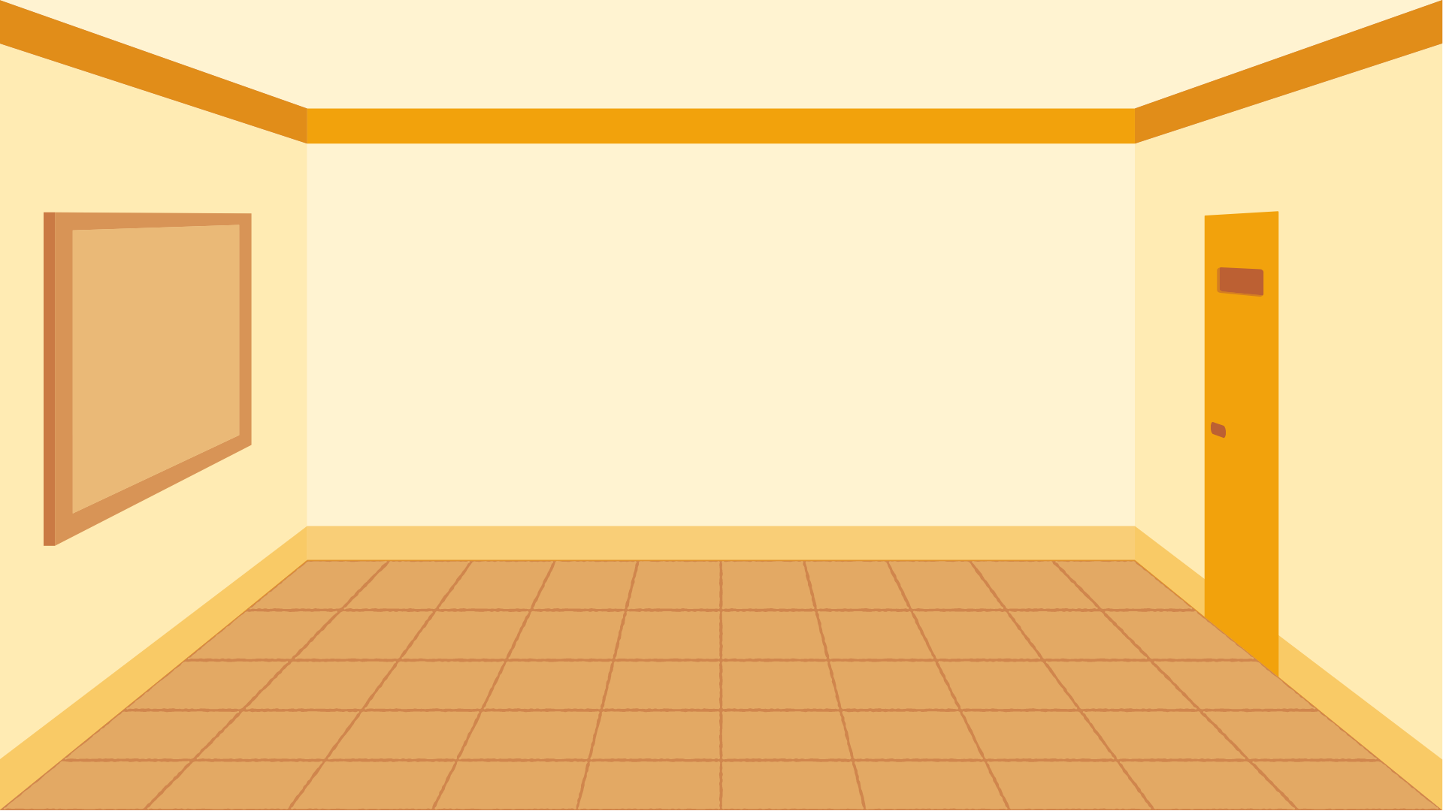


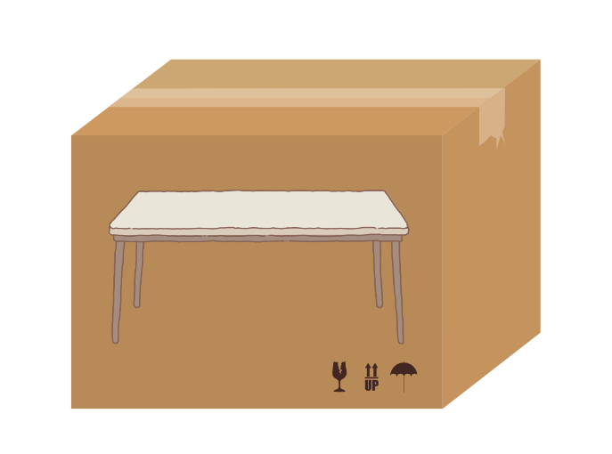
Ôi! Con làm bố bất ngờ thật! Bố cảm ơn con gái!

Slide 14





GV GHI DẶN DÒ Ở ĐÂY.
GV GHI DẶN DÒ Ở ĐÂY.
GV GHI DẶN DÒ Ở ĐÂY.
GV GHI DẶN DÒ Ở ĐÂY.

Slide 15



Slide 16
LỜI CẢM ƠN
Chân thành cảm ơn quý thầy cô đã sử dụng tài liệu. Mong quý thầy cô sử dụng tài liệu nội bộ và không chia sẻ đi các trang mạng xã hội nhé!
Mong rằng tài liệu này sẽ giúp quý thầy cô gặt hái được nhiều thành công trong sự nghiệp trồng người.
Trong quá trình soạn bài có lỗi nào mong quý thầy cô phản hồi lại Zalo hoặc FB giúp em.
Zalo duy nhất của em: 0972.115.126 (Hương Thảo). Các nick khác ngoài nick này đều là giả mạo.
Facebook: https://www.facebook.com/huongthaoGADT

